Slide 1
2022 딥러닝 스터디 B팀 4주차
5, 6장 PPT

Slide 2

5.1~2,
합성곱 신경망 소개

Slide 3
A Table of Contents.
1
합성곱 연산
4
데이터 내려받기
2
최대 풀링 연산
5
네트워크 구성하기
3
소규모 데이터셋 훈련
6
데이터 전처리와 증식

Slide 4
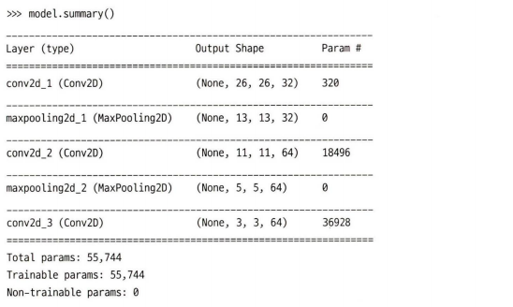
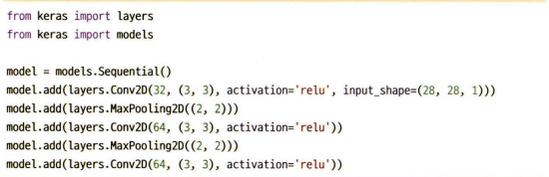
Part 1,
합성곱 신경망 소개
간단한 컨브넷 만들기

Slide 5
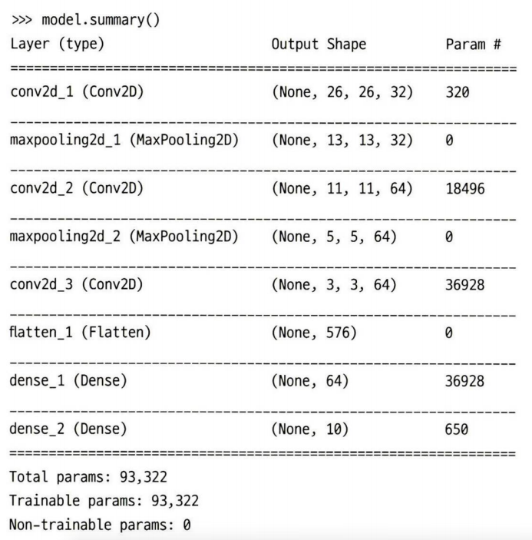
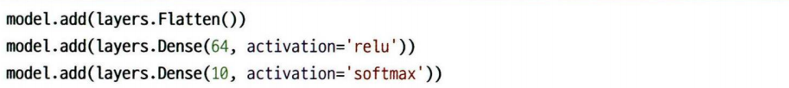
Part 1,
합성곱 신경망 소개
컨브넷 위에 분류기 추가하기
전체 네트워크
(3,3,64) → (576,) → Dense로 주입

Slide 6
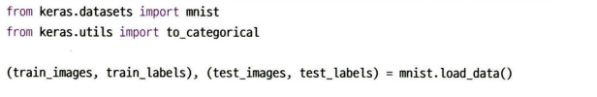
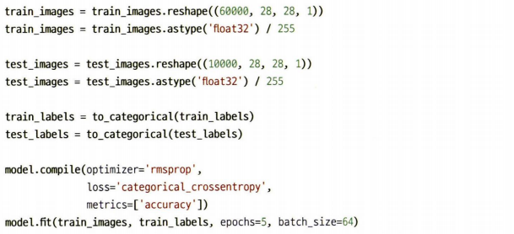
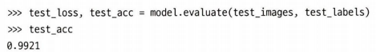
Part 1,
합성곱 신경망 소개
MNIST 이미지에 컨브넷 훈련하기
모델 평가
완전 연결 네트워크 정확도 : 97.8%
>>오차율 64% 감소

Slide 7
Part 1,
합성곱 연산
완전연결 VS 합성곱
Dense : 입력 특성공간에 있는 전역 패턴 학습
합성곱 : 지역 패턴 학습
특성 맵
3D텐서 , 2개의 공간축과 깊이 축으로 구성
컴브넷의 특징
평행 이동 불변성 : 학습한 패턴을 다른곳에서도 같은 패턴으로 인식 >> 적은 수의 훈련 샘플로도 일반화 학습가능
패턴의 공간적 계층 구조 : 첫 번째 합성곱 층은 작은 패턴을 학습하고 두번째 합성곱층은 더 큰 패턴 학습 >> 복잡한 패턴들도 효과적으로 학습

Slide 8
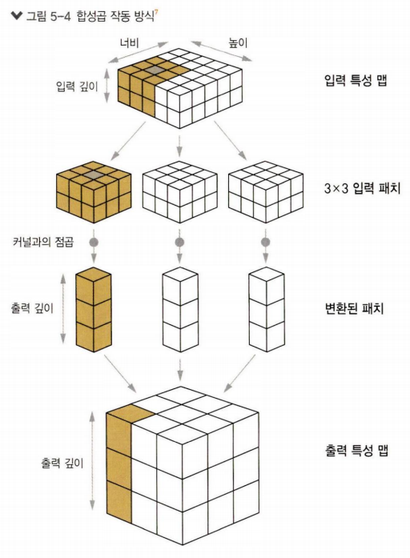
Part 1,
합성곱 신경망 소개
합성곱 작동 방식
입력 특성 맵에서 합성곱 연산을 통해 출력 특성맵을 만듬

Slide 9
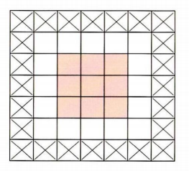
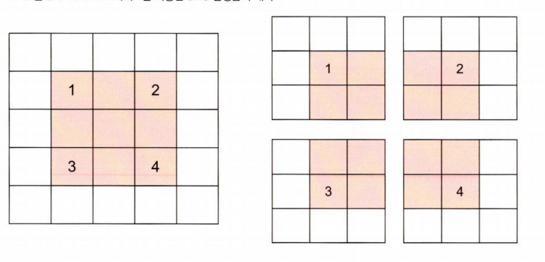
Part 1,
합성곱 신경망 소개
패딩
최대 풀링 연산
출력을 입력과 동일한 높이와
너비로 만들기 위해 사용
특성 맵을 강제적으로 다운 샘플링
>> 처리할 특성 맵의 가중치 개수를 줄이기 위해서 사용
스트라이드
합성곱 윈도우의 중앙 타일이
연속적으로 지나간다고 가정할 때 두 번의 연속적인 윈도우 사이의
거리

Slide 10
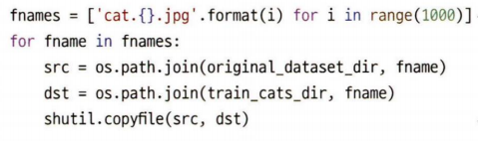
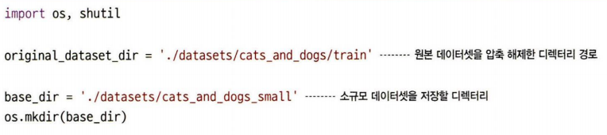
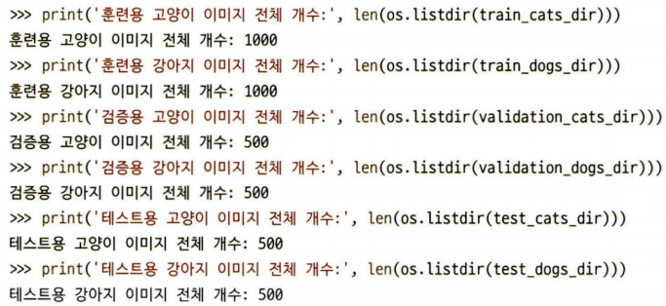
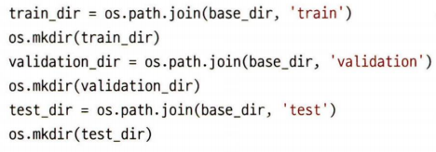
Part 2,
컨브넷 훈련하기
강아지 vs 고양이 데이터 내려받기
캐글(Kaggle)을 사용해서 내려받기
처음 1000개의 이미지를 복사
훈련, 검증, 테스트 폴더로 이미지 복사
이미지 복사 확인
원본 데이터셋 압축해제
소규모 데이터셋을 저장
분할을 위한 디렉터리

Slide 11
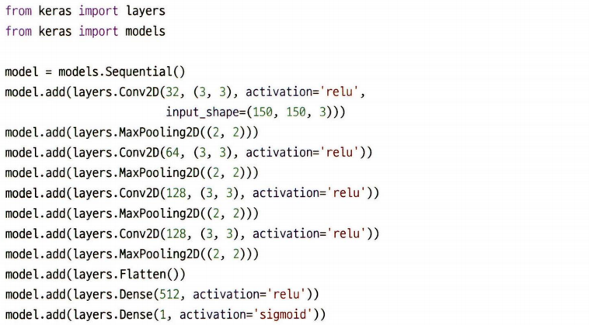
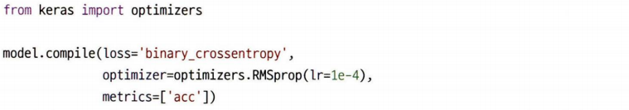
Part 2,
컨브넷 훈련하기
분류를 위한 소규모 컨브넷 만들기
모델의 훈련 설정하기

Slide 12
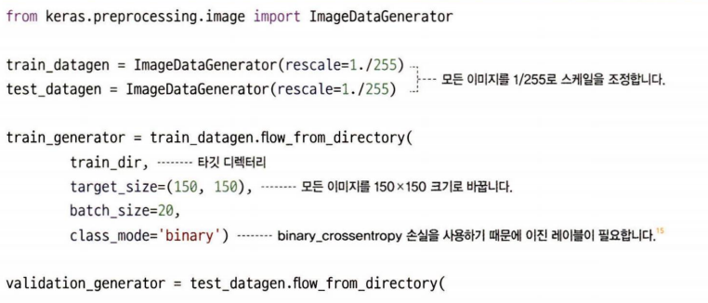
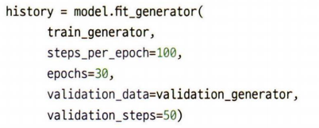
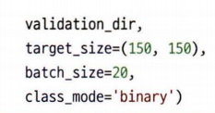
Part 2,
컨브넷 훈련하기
이미지 읽기
모델 훈련하기
스케일 조정
모든 이미지 크기 바꿈
모델 저장하기
Binary_crossentropy 손실을 사용하기 위해 이진레이블 사용

Slide 13
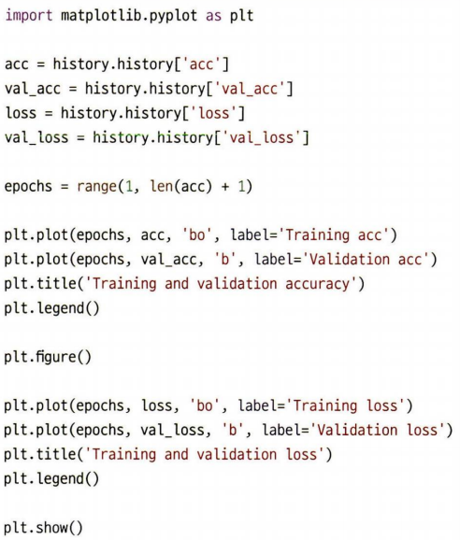
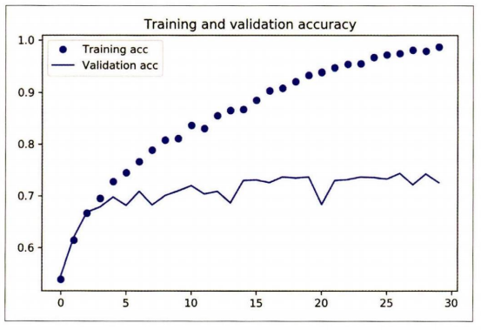
Part 2,
컨브넷 훈련하기
훈련의 정확도와 손실 그래프
>>과대 적합

Slide 14
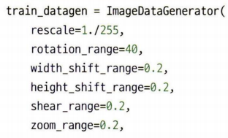
Part 2,
컨브넷 훈련하기
데이터 증식
>>스케일 조정
>>랜덤하게 사진을 회전할 범위
>>수평과 수직으로 랜덤하게 평행 이동
>>랜덤하게 전단 변환을 적용할 각도 범위
>>랜덤하게 사진을 확대할 범위

Slide 15
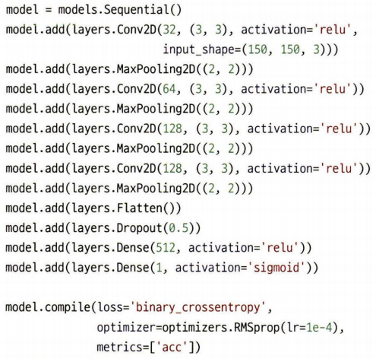
Part 2,
컨브넷 훈련하기
드롭아웃을 포함한 컨브넷

Slide 16
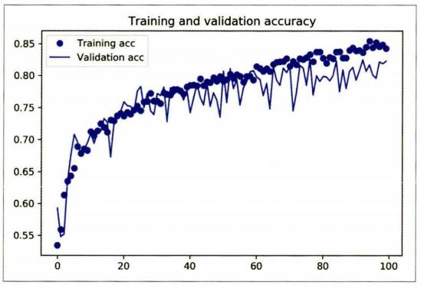
Part 2,
컨브넷 훈련하기
데이터 증식을 사용했을때 훈련정확도
>> 과대적합되지 않음

Slide 17
A Table of Contents.
5.3
사전 훈련된 컨브넷 사용하기
5.4
컨브넷 학습 시각화
5.5
정리

Slide 18
사전 훈련된 컨브넷
사용하기
5.3

Slide 19
Part 1,
사전 훈련된 컨브넷 사용하기
사전 훈련된 네트워크
- 대규모 이미지 분류를 위해 대량의 데이터셋에서 미리 훈련되어 저장된 네트워크
🐶
🛥
ImageNet에서
사전 훈련된 모델
🐱
🐶
🚀
🛥
vs 분류
vs 분류
🐱
🚀
ImageNet: 1,400만 개의 이미지와 1,000개의 클래스로 이루어짐
ex) 동물이나 생활 용품

Slide 20
Part 1,
사전 훈련된 컨브넷 사용하기
특성 추출 (feature extraction)
- 사전 훈련된 네트워크의 표현을 사용하여 새로운 샘플에서 흥미로운 특성을 뽑아내는 것
예측
예측
예측
훈련된
분류기
훈련된
분류기
새로운 분류기
(랜덤 초기화)
훈련된 합성곱
기반 층
훈련된 합성곱
기반 층
훈련된 합성곱
기반 층
(동결)
입력
입력
입력

Slide 21
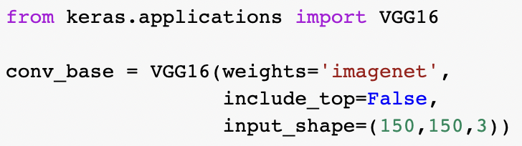
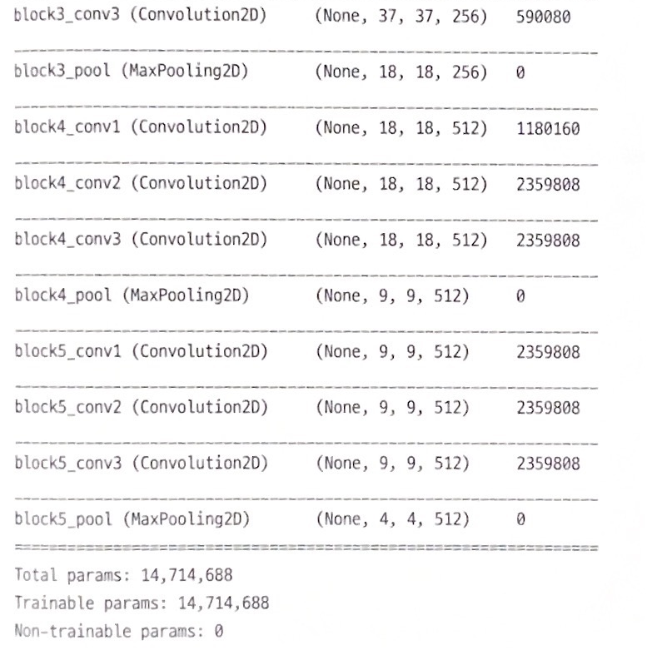
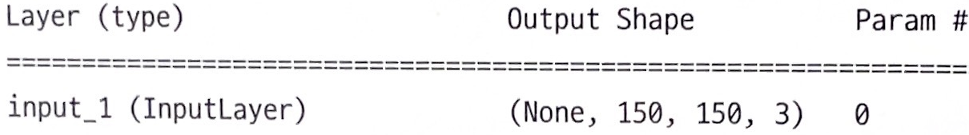
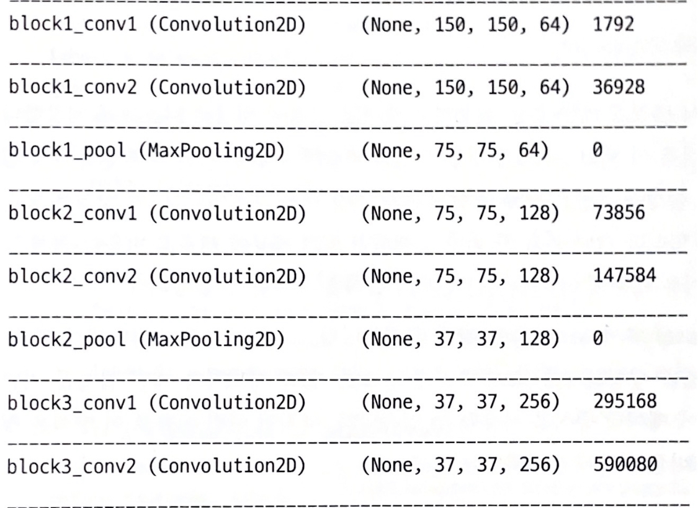
Part 1,
사전 훈련된 컨브넷 사용하기
VGG16 합성곱 기반 층 만들기

Slide 22
Part 1,
사전 훈련된 컨브넷 사용하기
데이터 증식 X
• 새로운 데이터셋에서 합성곱 기반 층을 실행
• 출력을 넘파이 배열로 디스크에 저장
• 데이터를 독립된 완전 연결 분류기에 입력으로 사용
→ 모든 입력 이미지가 합성곱 기반 층을 한 번만 실행하면 되기 시간과 비용이 적게 듬
데이터 증식 O
• 준비한 모델 위에 Dense 층을 쌓아 확장
• 입력 데이터에서 엔드-투-엔드로 전체 모델을 실행
→모든 입력 이미지가 매번 합성곱 기반 층을 통과하기 때문에 비용이 많이 듬

Slide 23
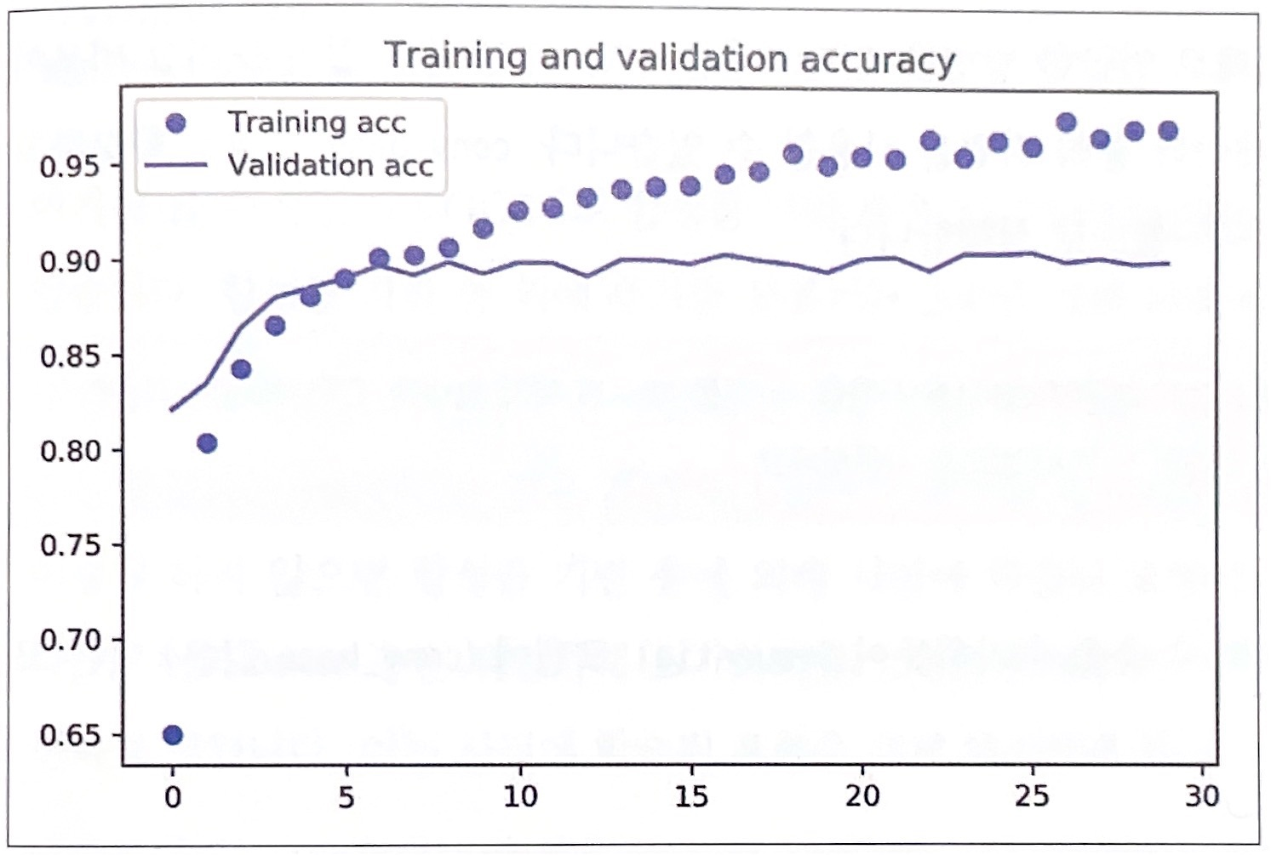
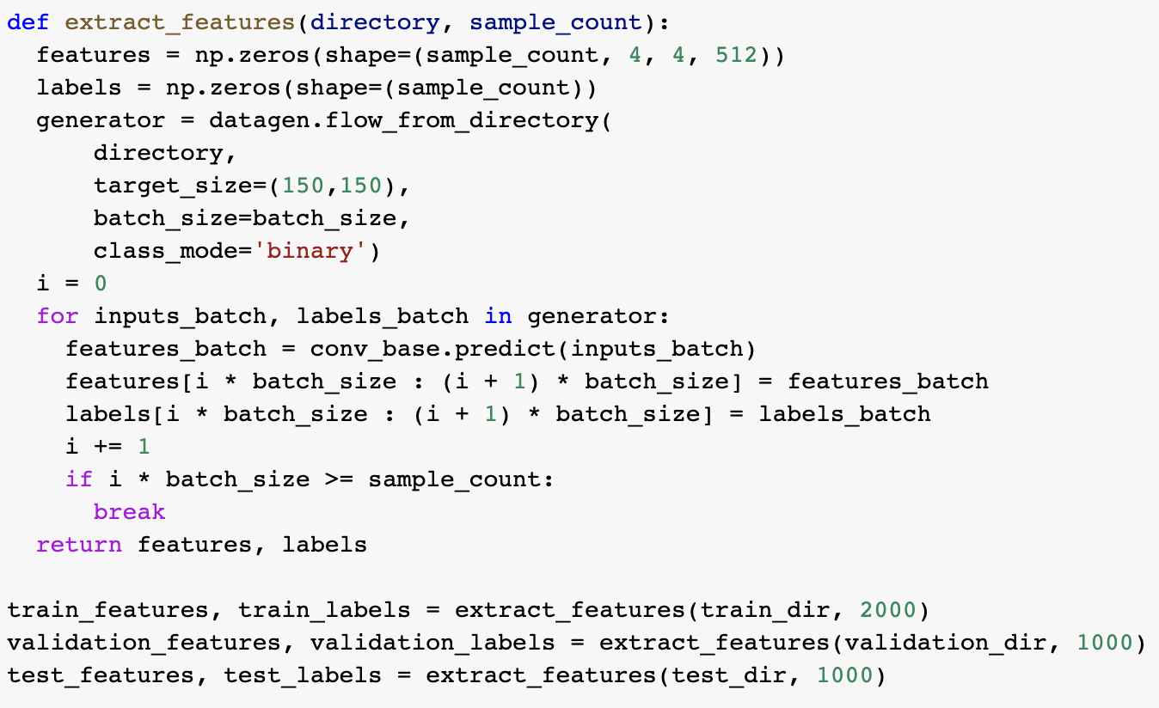
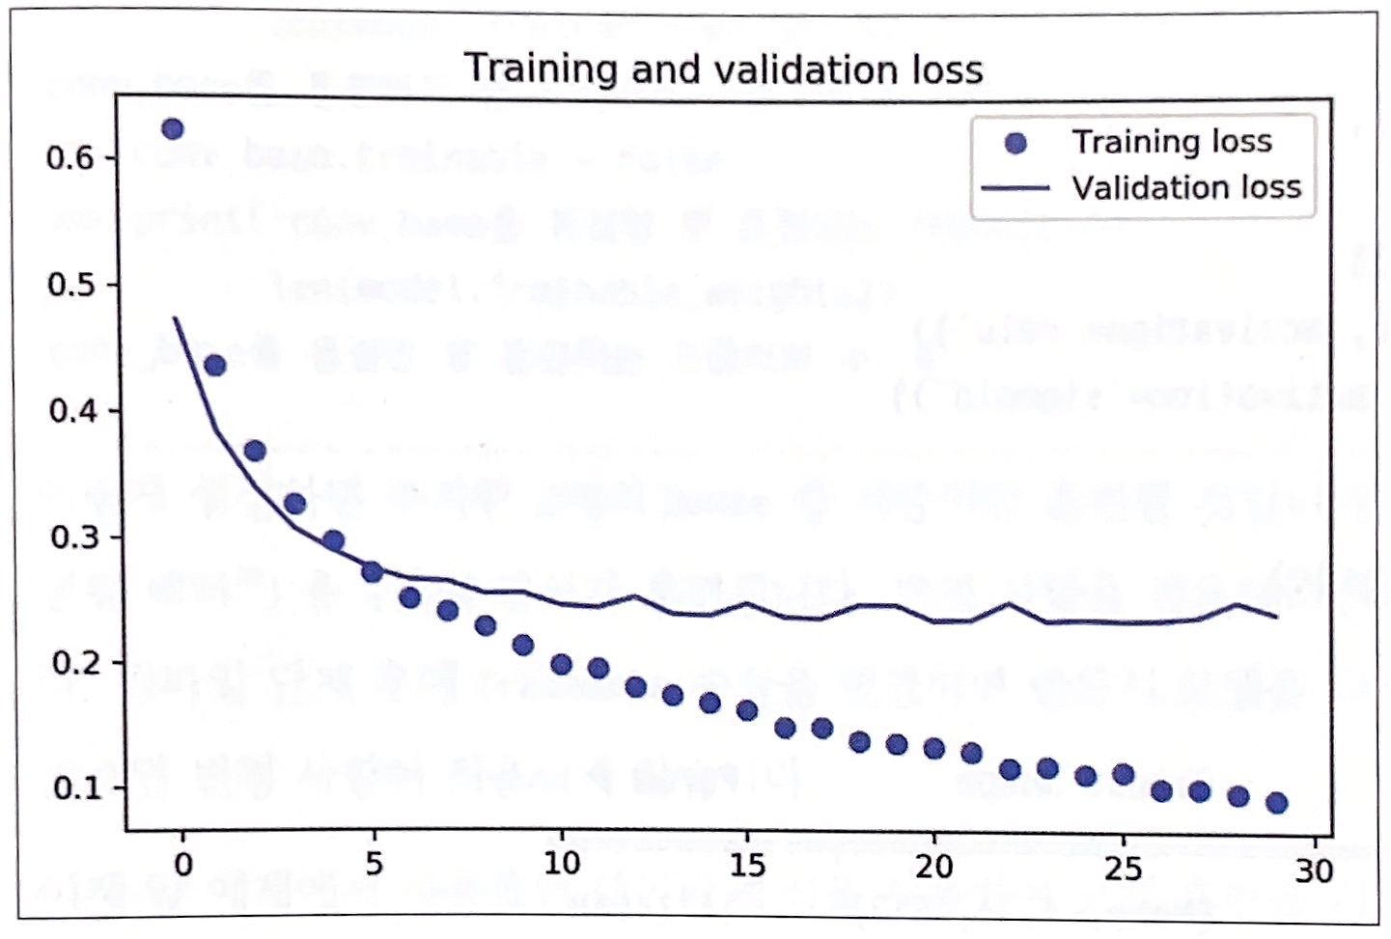
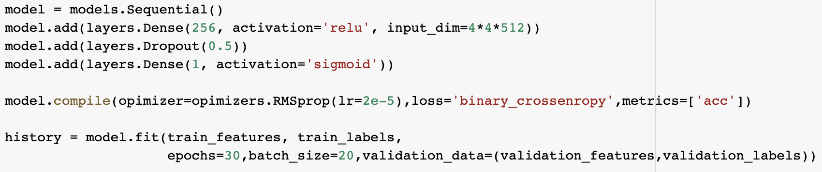
Part 1,
사전 훈련된 컨브넷 사용하기
데이터 증식 사용하지 않은 특성 추출
- 사전 훈련된 합성곱 기반 층을 사용하여 특성 추출

Slide 24
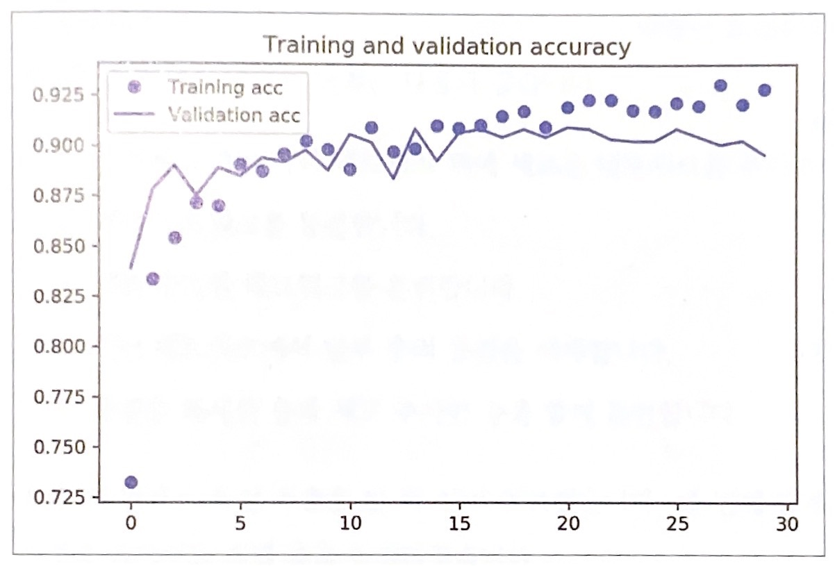
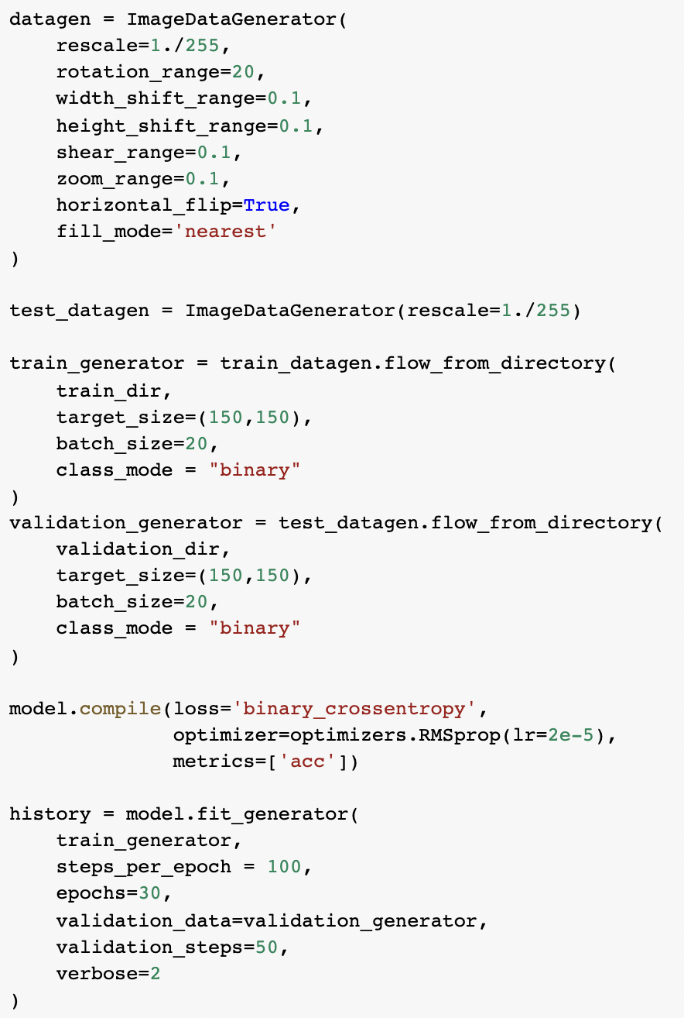
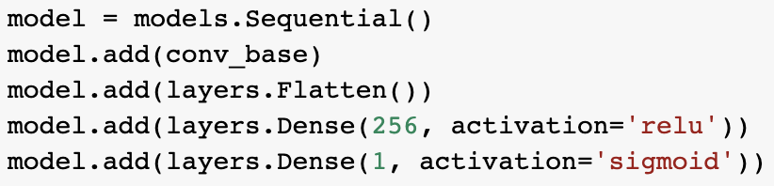
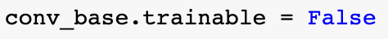
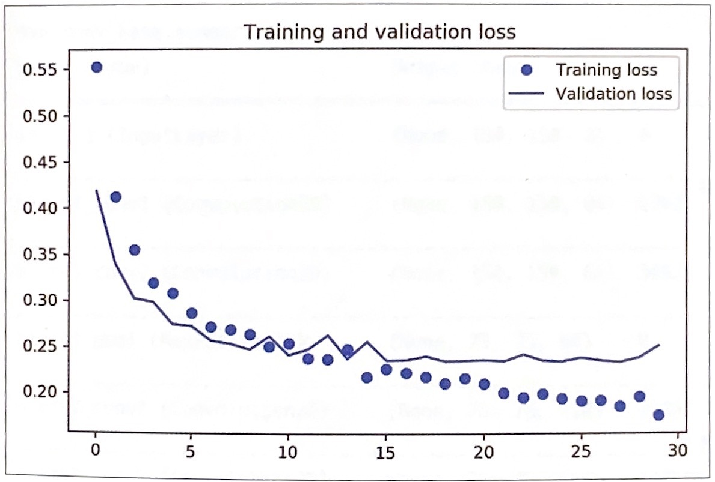
Part 1,
사전 훈련된 컨브넷 사용하기
데이터 증식 사용한 특성 추출
- 합성곱 기반 층 위에 완전 연결 분류기 추가
- 합성곱 기반 층 동결(freezing)
- 동결된 합성곱 기반 층과 함께 엔드-투-엔드로 훈련

Slide 25
Part 1,
사전 훈련된 컨브넷 사용하기
미세 조정 (fine tuning)
conv1
- 특성 추출에 사용했던 동결 모델의 상위 층 몇 개를 동결 해제하고
새로 추가한 층과 함께 훈련하는 것
conv2
합성곱 블록1
(동결)
pool
- 네트워크를 미세 조정하는 단계
합성곱 블록2~3 (생략)
(동결)
1. 사전에 훈련된 기반 네트워크 위에 새로운 네트워크 추가
2. 기반 네트워크 동결
3. 새로 추가한 네트워크 훈련
4. 기반 네트워크에서 일부 층의 동결 해제
5. 동결을 해제한 층과 새로 추가한 층을 함께 훈련
conv1
conv2
합성곱 블록4
(동결)
conv3
pool
conv1
conv2
합성곱 블록5
(미세조정)
- 상위 몇 개의 층만 미세 조정하는 이유
conv3
하위 층들은 좀 더 일반적이고 재사용 가능한 특성들을 인코딩
반면, 상위 층은 더 특화된 특성을 인코딩
→ 수정이 필요한 것은 구체적인 특성이므로 상위 층만 미세 조정
→ 합성곱 기반 층을 전부 훈련할 경우 파라미터가 너무 많아 과대적합 발생
pool
Flatten
Dense
새로 추가한 완전 연결 분류기
(미세조정)
Dense

Slide 26
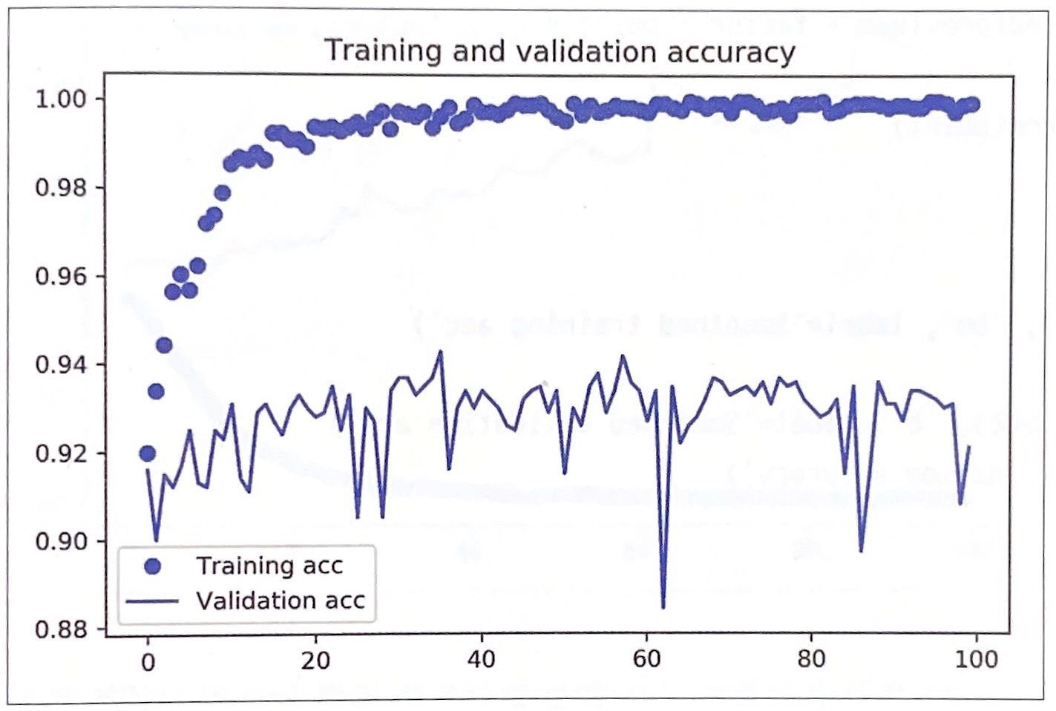
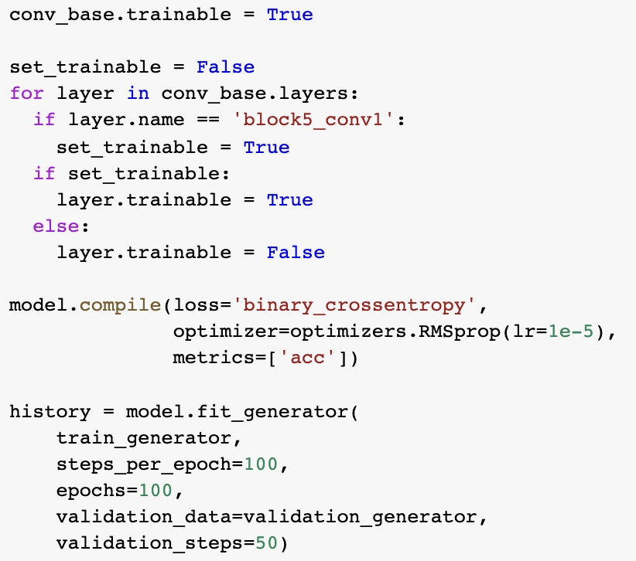
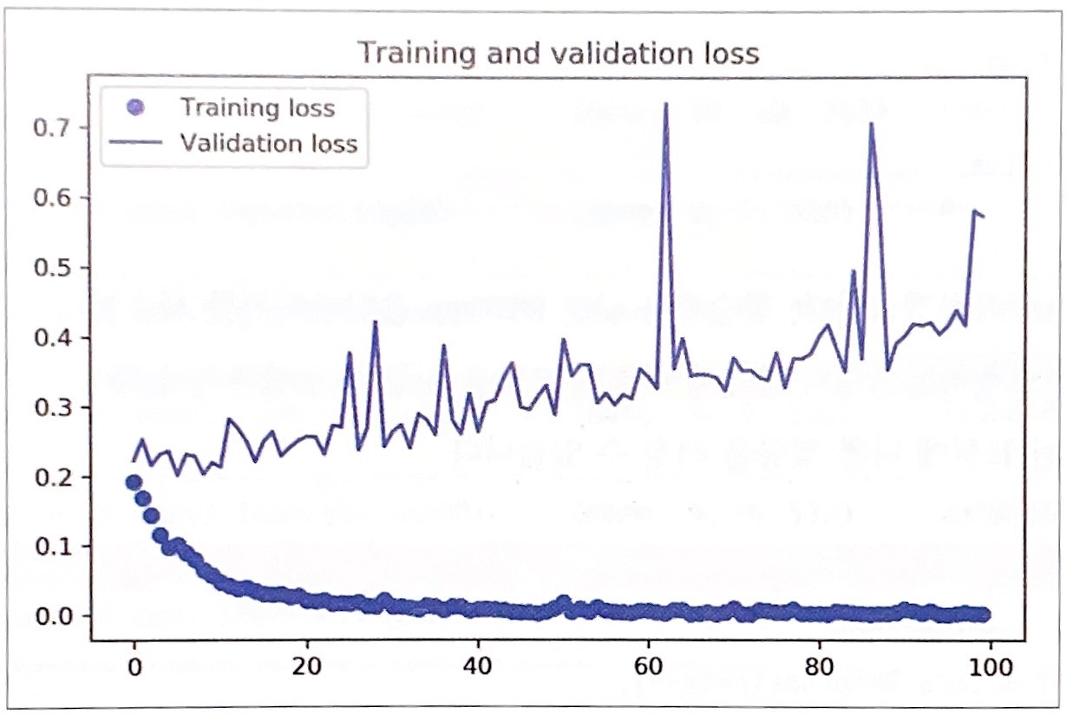
Part 1,
사전 훈련된 컨브넷 사용하기
모델 미세 조정하기

Slide 27
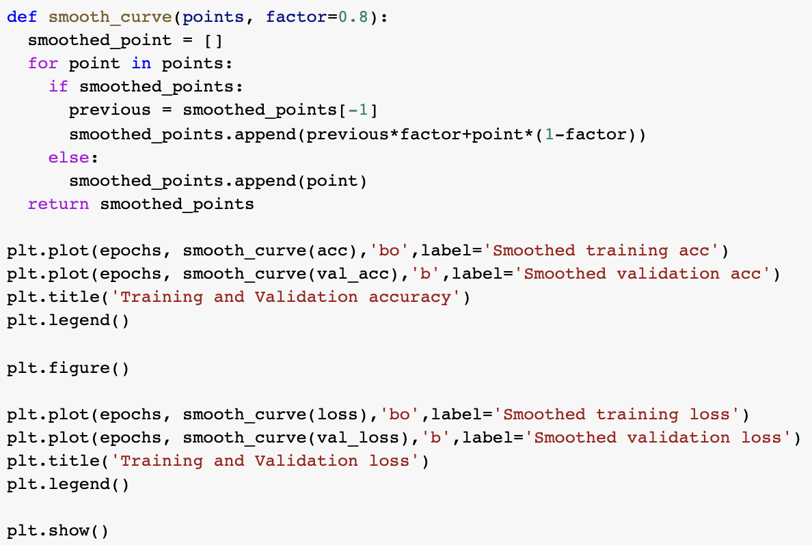
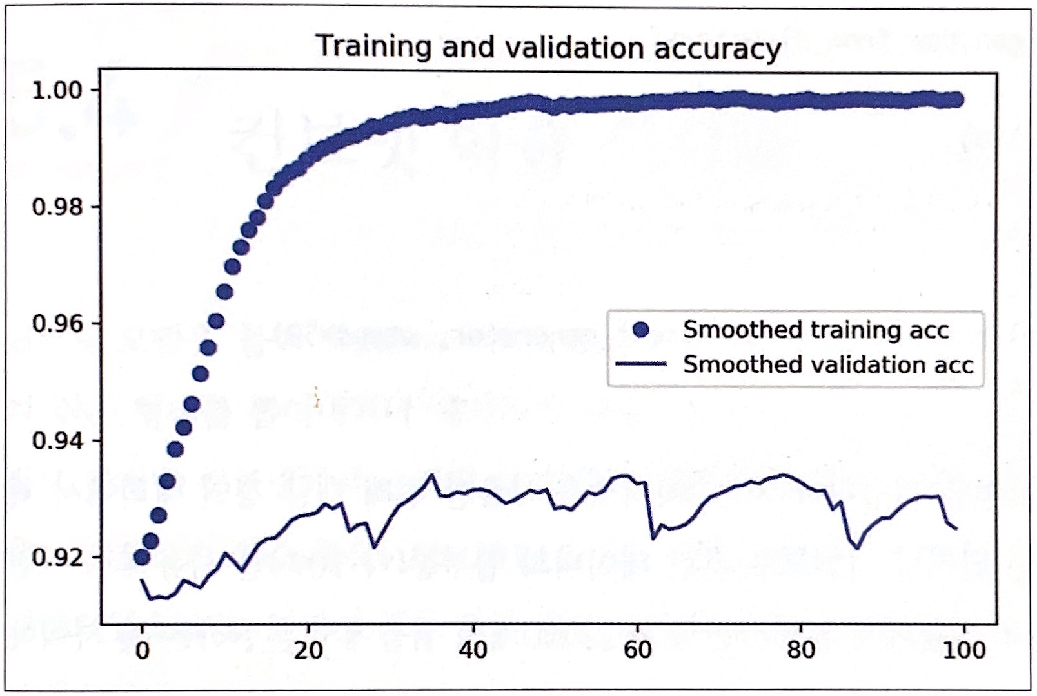
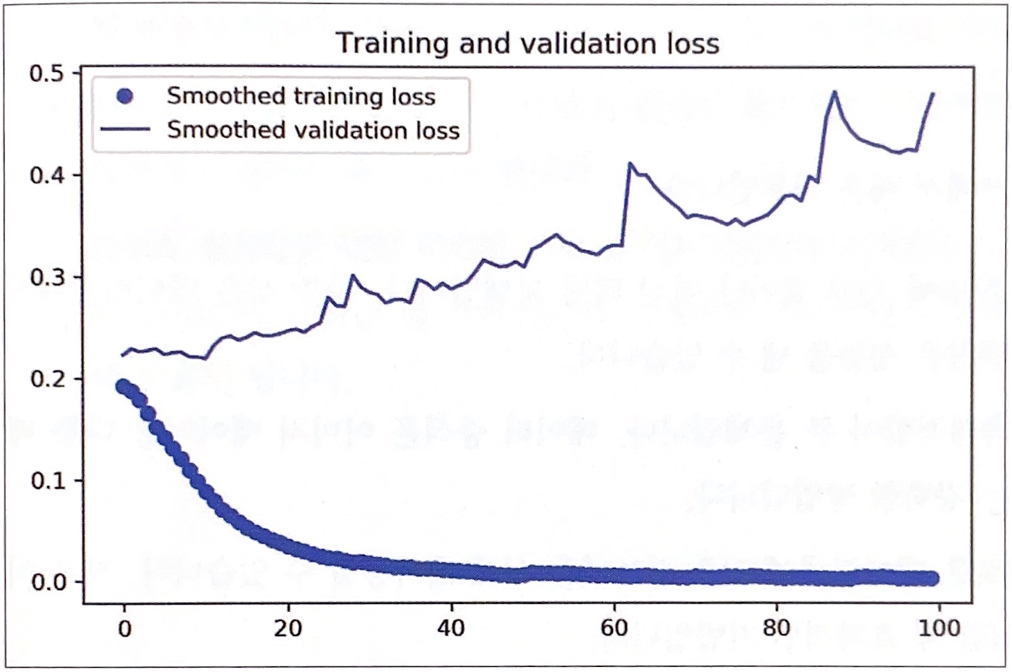
Part 1,
사전 훈련된 컨브넷 사용하기
모델 미세 조정하기

Slide 28
5.4
컨브넷 학습 시각화

Slide 29
Part 2,
컨브넷 학습 시각화
컨브넷의 시각적 표현
• 컨브넷 중간층의 출력(중간층에 있는 활성화)을 시각화하기
• 컨브넷 필터를 시각화하기
• 클래스 활성화에 대한 히트맵을 이미지에 시각화

Slide 30
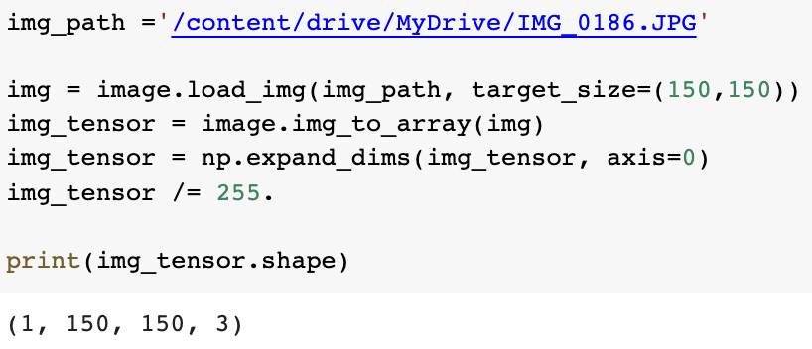
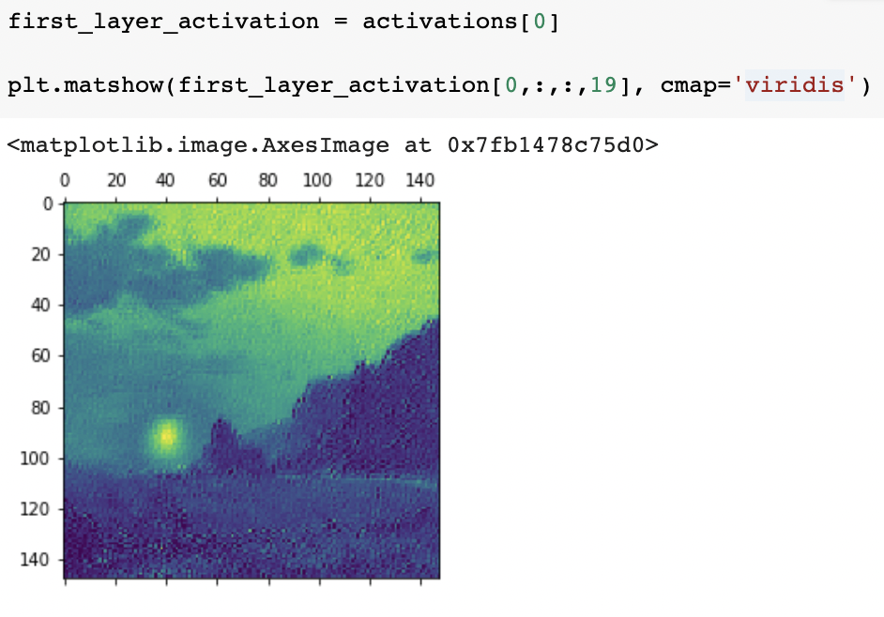
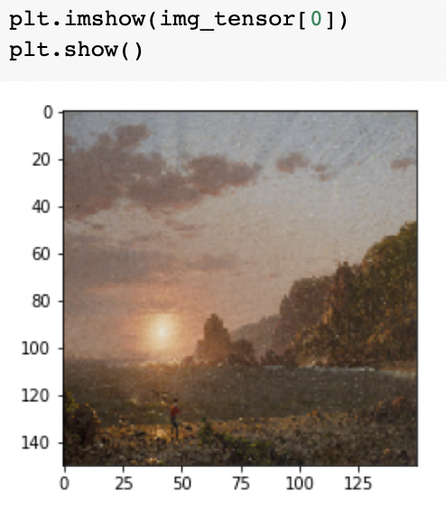
Part 2,
컨브넷 학습 시각화
중간층의 활성화 시각화하기 - 네트워크에 있는 여러 합성곱과 풀링 층이 출력하는 특성 맵을 그리는 것
- 개별 이미지 전처리하기
- 입력 텐서와 출력 텐서의 리스트로 모델 객체 만들기
- 예측 모드로 모델 실행하기
- 20번째 채널 시각화하기
- 테스트 사진 출력하기

Slide 31
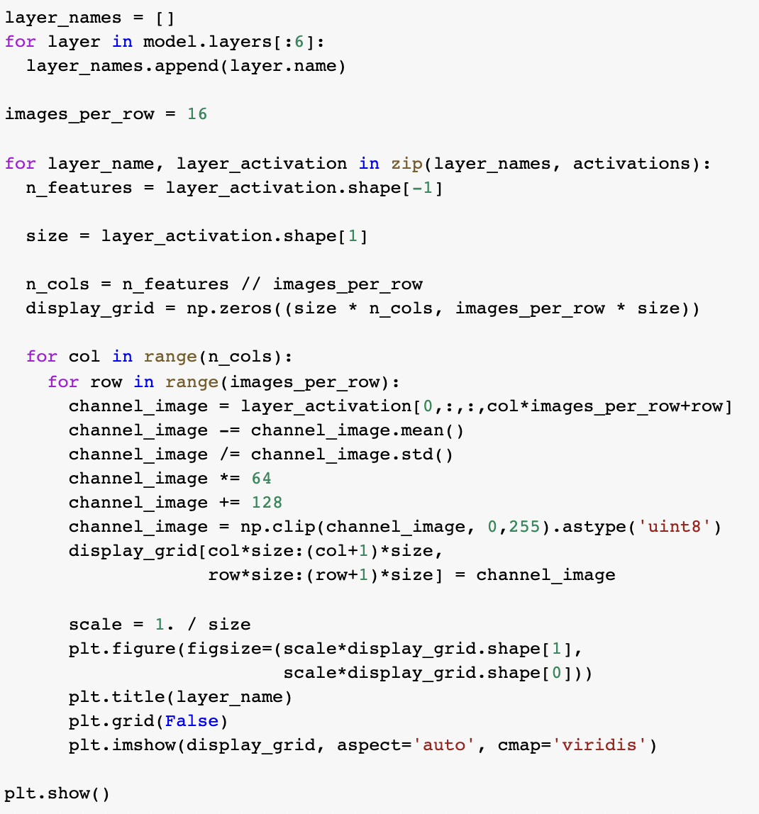
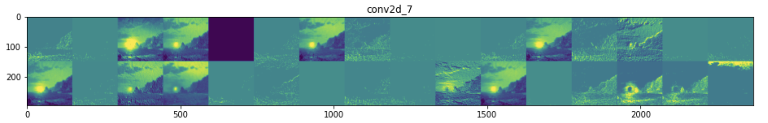
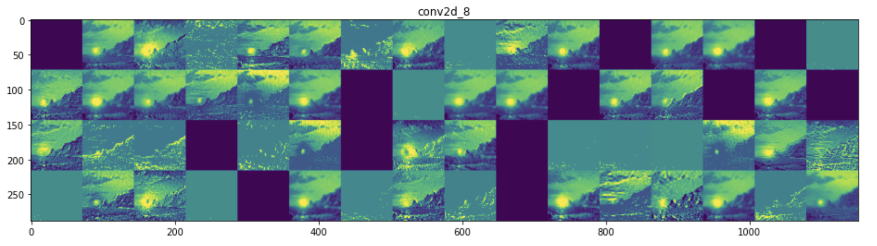
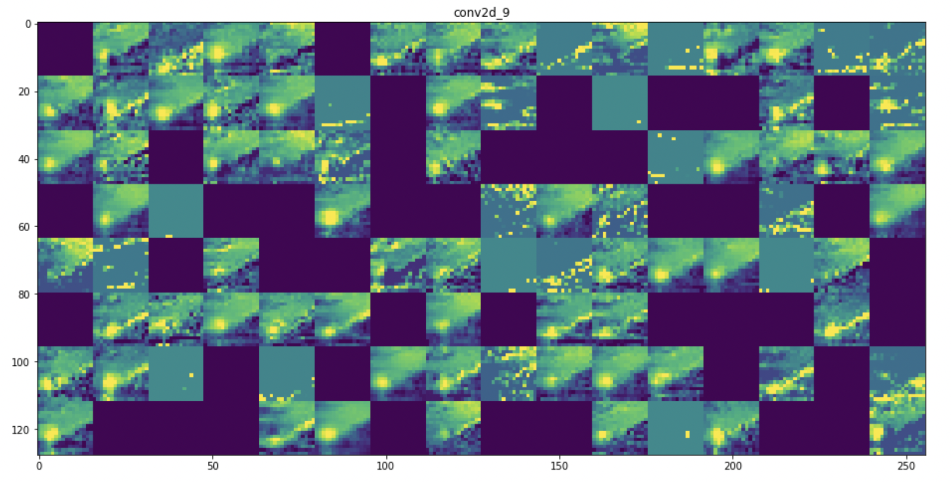
Part 2,
컨브넷 학습 시각화
- 중간층의 활성화에 있는 채널 시각화

Slide 32





Part 2,
컨브넷 학습 시각화
컨브넷 필터 시각화하기 - 각 필터가 반응하는 시각적 패턴을 그려보는 것
- 필터 시각화를 위한 손실 텐서 정의하기
- 확률적 경사 상승법을 사용한 손실 최대화하기
- 텐서를 이미지 형태로 변환하기 위한 유틸리티 함수
- 입력에 대한 손실의 그래디언트 구하고 정규화
- 입력 값에 대한 넘파이 출력 값 추출하기

Slide 33


Part 2,
컨브넷 학습 시각화
- 필터 시각화 이미지를 만드는 함수
▽ block3_conv1 층의 0번째 채널이 최대로 반응하는 패턴

Slide 34





Part 2,
컨브넷 학습 시각화
▽ block1_conv1 층의 필터 패턴
▽ block3_conv1 층의 필터 패턴
- 층에 있는 각 필터에 반응하는 패턴 생성하기
▽ block2_conv1 층의 필터 패턴
▽ block4_conv1 층의 필터 패턴

Slide 35




Part 2,
컨브넷 학습 시각화
클래스 활성화의 히트맵 시각화하기 - 특정 출력 클래스에 대해 입력 이미지의 모든 위치를 계산한 2D 점수 그리드
- 입력 이미지 전처리하기
- 히트맵 후처리하기
▽ 입력에 대한 클래스 활성화 히트맵
- Grad-CAM 알고리즘 설정하기

Slide 36


Part 2,
컨브넷 학습 시각화
- 원본 이미지에 히트맵 덧붙이기
▽ 원본이미지에 클래스 활성화 히트맵을 겹친 이미지

Slide 37
Part 3,
정리
5장에서 배운 내용
• 컨브넷에 대한 소개와 이해
• 컨브넷을 사용하여 처음부터 훈련 진행
• 과대적합을 줄이기 위해 데이터 증식을 하는 방법
• 사전 훈련된 컨브넷을 사용하여 특성 추출과 미세 조정하는 방법
• 클래스 활성화 히트맵을 포함하여 컨브넷이 학습한 필터 시각화

Slide 38
6.1
텍스트 다루기

Slide 39
6.1
텍스트 벡터화
텍스트 벡터화
텍스트
수치형 텐서

Slide 40
6.1
텍스트 벡터화
텍스트를 단어로 나누고 각 단어를 하나의 벡터로 변환
텍스트를 문자로 나누고 각 문자를 하나의 벡터로 변환
텍스트에서 단어나 문자의 n-그램을 추출해 하나의 벡터로 변환
텍스트
“The cat sat on the mat.”
토큰
“The”,”cat”,”sat”,”on”,”the”,”mat”,”.”
토큰화
0.0 0.0 0.4 0.0 0.0 1.0 0.0
0.5 1.0 0.5 0.2 0.5 0.5 0.0
1.0 0.2 1.0 1.0 1.0 0.0 0.0
the cat sat on the mat .

Slide 41

6.1.1
단어 수준 원-핫 인코딩

Slide 42

6.1.1
단어 수준 원-핫 인코딩
The cat sat on the mat.
The dog ate my homework.

Slide 43


6.1.1
문자 수준 원-핫 인코딩

Slide 44

6.1.1
문자 수준 원-핫 인코딩
T

Slide 45

6.1.1
케라스를 사용한 단어 수준 원-핫 인코딩
유틸리티 사용!

Slide 46


6.1.1
해싱 기법을 사용한 단어 수준 원-핫 인코딩

Slide 47

6.1.2
단어 임베딩
원-핫 인코딩 : 희소, 고차원, 수동 인코딩
단어 임베딩 : 밀집, 저차원, 데이터로부터 학습

Slide 48
6.1.2
단어 임베딩
1. 관심 대상인 문제와 함께 단어 임베딩을 학습
(이런 경우에는 랜덤한 단어 벡터로 시작해서 신경망의 가중치를 학습하는 것과 같은 방식으로 단어 벡터를 학습)
2. 풀려는 문제가 아니고 다른 머신 러닝 작업에서 미리 계산된 단어 임베딩을 로드 → 사전 훈련된 단어 임베딩

Slide 49
6.1.2
Embedding 층을 사용하여 단어 임베딩 학습
1
wolf
tiger
dog
cat
0
1

Slide 50


6.1.2
단어 임베딩

Slide 51

6.1.2
단어 임베딩

Slide 52

6.1.2
단어 임베딩

Slide 53

6.1.3
사전 훈련된 단어 임베딩 사용하기
원본 IMDB 텍스트 다운로드하기

Slide 54

6.1.3
사전 훈련된 단어 임베딩 사용하기
데이터 토큰화

Slide 55

6.1.3
사전 훈련된 단어 임베딩 사용하기
GloVe 단어 임베딩 내려받기
임베딩 전처리

Slide 56

6.1.3
사전 훈련된 단어 임베딩 사용하기
임베딩 전처리

Slide 57


6.1.3
사전 훈련된 단어 임베딩 사용하기
모델 정의하기

Slide 58


6.1.3
사전 훈련된 단어 임베딩 사용하기
모델에 GloVe 임베딩 로드하기
모델 훈련과 평가

Slide 59


6.1.3
사전 훈련된 단어 임베딩 사용하기
모델 훈련과 평가

Slide 60

6.1.3
단어 임베딩 사용하기
모델 정의하기

Slide 61

6.1.3
단어 임베딩 사용하기

Slide 62


6.1.3
단어 임베딩 사용하기

Slide 63

6.1.3
단어 임베딩 사용하기

Slide 64


6.1.3
단어 임베딩 사용하기

Slide 65


6.1.3
단어 임베딩 사용하기

Slide 66
6.2
순환 신경망 이해하기

Slide 67
6.2 순환 신경망 이해하기
1
케라스의 순환 층
2
LSTM과 GRU 층 이해하기
3
케라스를 이용한 LSTM 예제

Slide 68
Part 0,
순환 신경망

Slide 69



Part 0,
순환 신경망
개별적으로 처리
입력 간 유지 되는 상태 X
전체 시퀀스 주입
완전 연결 네트워크
컨브넷
이전에 나온 것을 기억
부분 처리
시퀀스의 원소 순회
처리한 정보를 상태에 저장
내부에 루프를 가진 신경망
순환 신경망
(RNN)

Slide 70


Part 0,
순환 신경망
출력
RNN
순환연결
(상태)
입력(2D)
시퀀스의 원소 순회
처리한 정보를 상태(state)에 저장

Slide 71


Part 0,
순환 신경망
시간에 따라 펼쳐진 간단한 RNN

Slide 72
Part 1,
케라스의 순환 층

Slide 73

Part 1,
케라스의 순환 층
하나의 시퀀스 처리
시퀀스 배치 처리
(timesteps, input_features)
(batch_size, timesteps, input_features)

Slide 74


Part 1,
케라스의 순환 층
return_sequences = False
return_sequences = True
모드 1)
모드 2)
마지막 출력만 반환
크기 : (batch_size, output_features) 2D 텐서
전체 시퀀스 반환
크기 : (batch_size, timesteps, output_features) 3D 텐서

Slide 75

여러 개의 순환 층
중간층들이 전체 출력 시퀀스를 반환
맨 위층만 마지막 출력을 반환

Slide 76

Part 1,
케라스의 순환 층
IMDB 영화 리뷰 분류 문제에 적용
데이터 전처리

Slide 77

Part 1,
케라스의 순환 층
IMDB 영화 리뷰 분류 문제에 적용
Embedding 층과 SimpleRNN 층을 사용하여 모델 훈련

Slide 78


Part 1,
케라스의 순환 층
IMDB 영화 리뷰 분류 문제에 적용
훈련 손실과 검증 손실
훈련 정확도와 검증 정확도
→ 간단한 순환 네트워크는 기준 모델보다 성능이 높지 않다

Slide 79
Part 2,
LSTM과 GRU 층 이해

Slide 80
Part 2,
LSTM과 GRU 층 이해하기
너무 단순
그래디언트 소실 문제
SimpleRNN
순환 층
LSTM
GRU

Slide 81

Part 2,
LSTM과 GRU 층 이해하기
LSTM(Long Short-Term Memory)
그래디언트 소실 문제에 대한 연구의 결과
정보를 여러 타임스텝에 걸쳐 나르는 방법 추가
나중을 위해 정보 저장
오래된 시그널 소실 방지

Slide 82

Part 2,
LSTM과 GRU 층 이해하기

Slide 83
Part 3,
케라스를 사용한 LSTM 예제

Slide 84


Part 3,
케라스를 사용한 LSTM 예제
케라스에서 LSTM층 사용하기

Slide 85
“ ”
6.2 순환 신경망 이해하기 정리

Slide 86
6.3
순환 신경망의 고급 사용법

Slide 87
6.3 순환 신경망의 고급 사용법
1
기온 예측 문제
6
과대적합을 감소하기 위해 순환 드롭아웃 사용하기
2
데이터 준비
7
스태킹 순환 층
3
상식 수준의 기준점
8
양방향 RNN 사용하기
4
기본적인 머신 러닝 방법
9
더 나아가서
5
첫 번째 순환 신경망

Slide 88
6.4
컨브넷을 사용한 시퀀스 처리

Slide 89
6.4 컨브넷을 사용한 시퀀스 처리
1
시퀀스 데이터를 위한 1D 합성곱 이해하기
2
시퀀스 데이터를 위한 1D 풀링
3
1D 컨브넷 구현
4
CNN과 RNN을 연결하여 긴 시퀀스를 처리하기

Slide 90
시퀀스 데이터를 위한
1D 합성곱 이해하기
Part 1,

Slide 91
Part 1,
시퀀스 데이터를 위한 1D 합성곱 이해하기
크기가 5인
윈도우
입력
입력 특성
1D 패치 추출
지역 패턴 인식
이동 불변성 제공
1D 합성곱 적용
추출된 패치
가중치와 점곱
출력
출력 특성

Slide 92
Part 2,
시퀀스 데이터를 위한 1D 풀링

Slide 93
Part 2,
시퀀스 데이터를 위한 1D 풀링
입력
1D 패치 추출
맥스 풀링
최댓값 출력
풀링 출력
평균 풀링
평균값 출력
→ 1D 입력의 길이를 줄이기 위해 사용

Slide 94
Part 3,
1D 컨브넷 구현

Slide 95
Part 3,
1D 컨브넷 구현
입력
(samples, time, features)
합성곱 윈도우
Conv1D
출력

Slide 96


Part 3,
1D 컨브넷 구현
1D 컨브넷을 IMDB 감성 분류 문제에 적용
IMDB 데이터에 1D 컨브넷을 훈련하고 평가하기
Conv1D
MaxPooling1D
전역 풀링 층
Flatten 층
Dense 층
→ 1D 컨브넷에 큰 합성곱 윈도우 사용 가능

Slide 97
CNN 과 RNN을 연결하여
긴 시퀀스를 처리하기
Part 4,

Slide 98


Part 4,
CNN과 RNN을 연결하여 긴 시퀀스를 처리하기
예나 데이터에서 1D 컨브넷을 훈련하고 평가하기
순서를 감지해야 좋은 예측
컨브넷이 입력 시계열에 있는 패턴을 보고 패턴의
시간 축의 위치를 고려하지 않았기 때문
→ IMDB 데이터에서는 문제 X

Slide 99
Part 4,
CNN과 RNN을 연결하여 긴 시퀀스를 처리하기
긴 시퀀스를 처리하기 위해 1D 컨브넷과 RNN 결합하기
RNN
1D 컨브넷을 RNN 이전에 전처리 단계로 사용
RNN으로 처리하기에는 너무 긴 시퀀스를 다룰 때
짧은 시퀀스
CNN 특성
1D CNN
긴 시퀀스

Slide 100



Part 4,
CNN과 RNN을 연결하여 긴 시퀀스를 처리하기
온도 예측 문제에 적용
긴 시퀀스를 처리하기 위해 1D 컨브넷과 RNN 결합하기
1시간 -> 1포인트
30분 -> 1포인트
→ 결과 시계열 데이터는 2배로 길어짐

Slide 101
“ ”
6.4 컨브넷을 사용한 시퀀스 처리 정리

Slide 102
6.4 컨브넷을 사용한 시퀀스 처리 정리
1D 컨브넷
시간에 따른 패턴을
잘 처리
일부 문제에 RNN을 대신할 수 있는 빠른 모델
1D 컨브넷 구성
적은 비용
RNN 이전의 전처리 단계로 사용
시퀀스 길이를 줄인다.
RNN이 처리할 유용한 표현 추출
Conv1D층, MaxPooling층
전역 풀링 연산 or Flatten 층

